Slide 1
GUOLIAN GROUP SUPPLY CHAIN INNOVATION
从海洋到餐桌
国联水产供应链创新分享
国联水产
2019.10

Slide 2
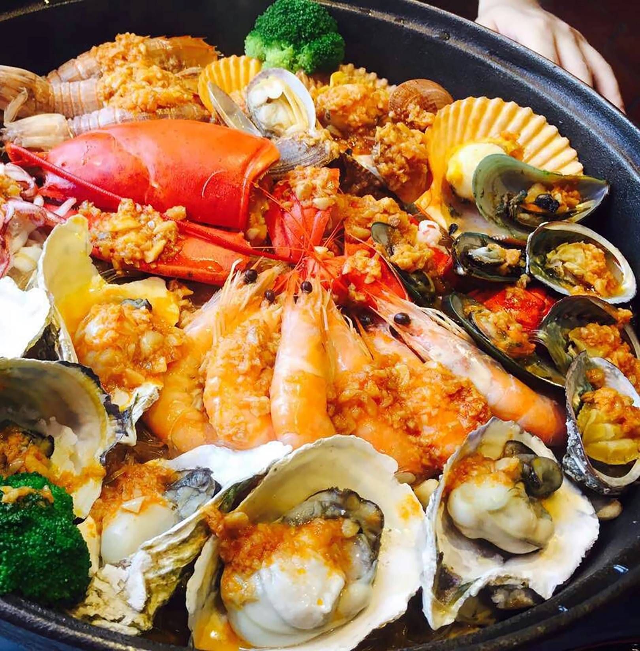
目录
01.水产品总量及消费趋势
02. 国联水产供应链各环节创新分享

Slide 3

水产品总量及消费趋势
Notes:
集团介绍

Slide 4



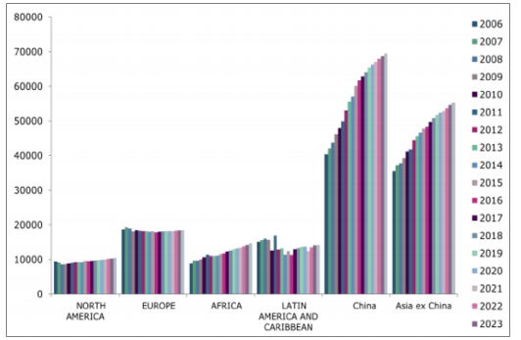

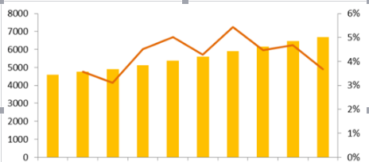
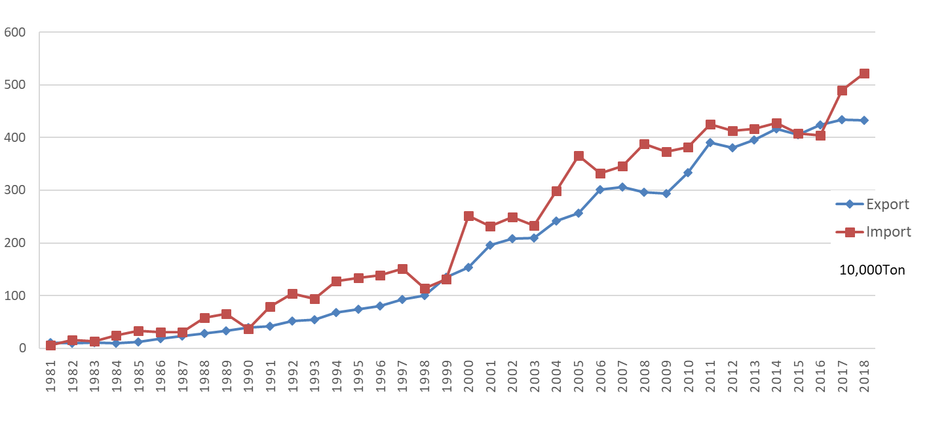
中国是世界上最大的水产品生产国，2017年水产品产量达到7000万吨。
中国是世界最大的水产品进口国；水产品进出口总量超过1000万吨；
中国是世界上最大的水产品消费国，从2006-2023的消费预测来看，随着消费升级，水产品消费需求逐年扩大；
全球水产品消费预测（千吨）
中国水产品产量及增长趋势（万吨）
中国水产品进出口贸易走势

Slide 5

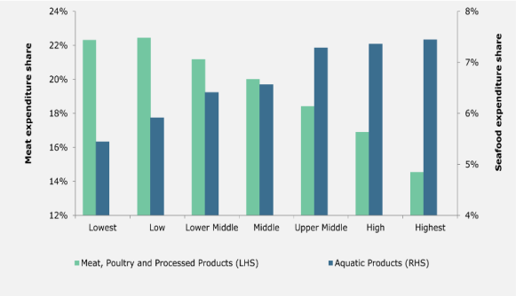
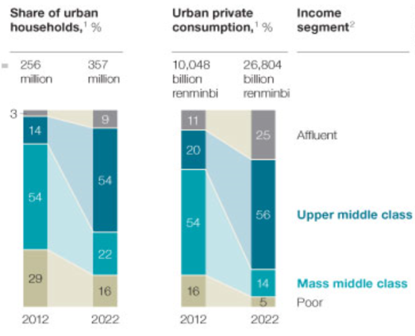
水产品消费趋势
中产阶级的崛起将推进食品消费需求结构持续改变，水产作为优质蛋白的消费占比将持续提升。
中国的中产阶级逐渐崛起…
…他们对水产的消费意愿非常强
麦肯锡中国收入结构预测（2012-2022)
中国收入阶层与水产消费关系
中国高收入阶层禽类蛋白消耗减少，水产品消耗上升
庞大的中产阶级阶层

Slide 6
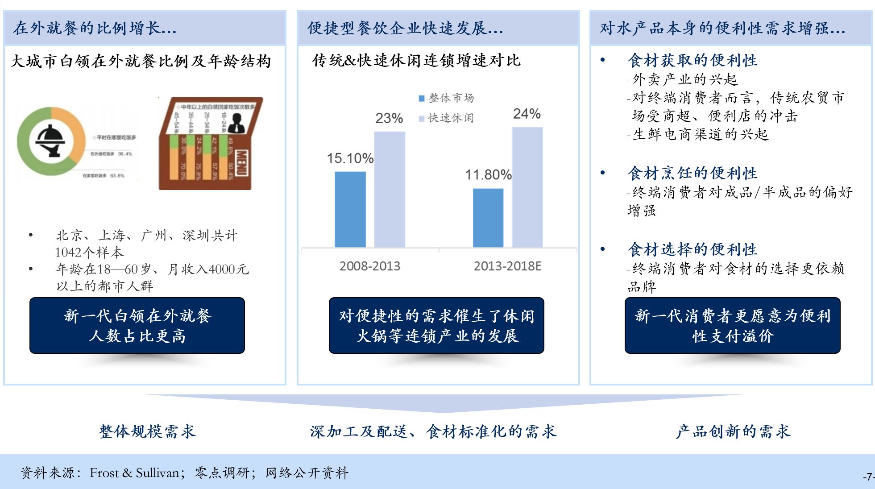
水产品消费总量
更强的支付能力、更快的生活节奏和更长的工作时间，
导致外出就餐比例上升，“便捷性”成为未来水产消费的重要诉求…

Slide 7
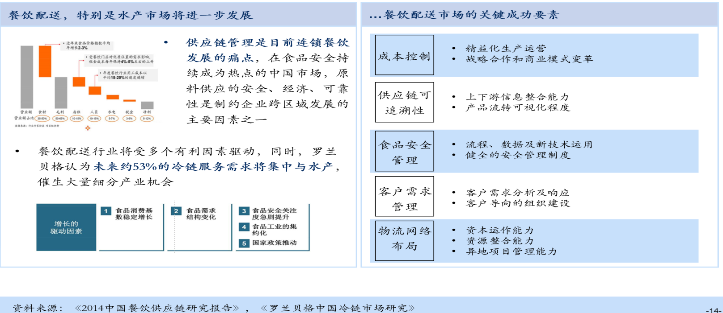
水产品消费总量
消费需求的升级，推动产业商业模式变化：面向餐饮企业的供应链模式得到进一步发展。

Slide 8
采购环节-生产环节-质量控制-产品研发-销售服务
Notes:
集团介绍

Slide 9
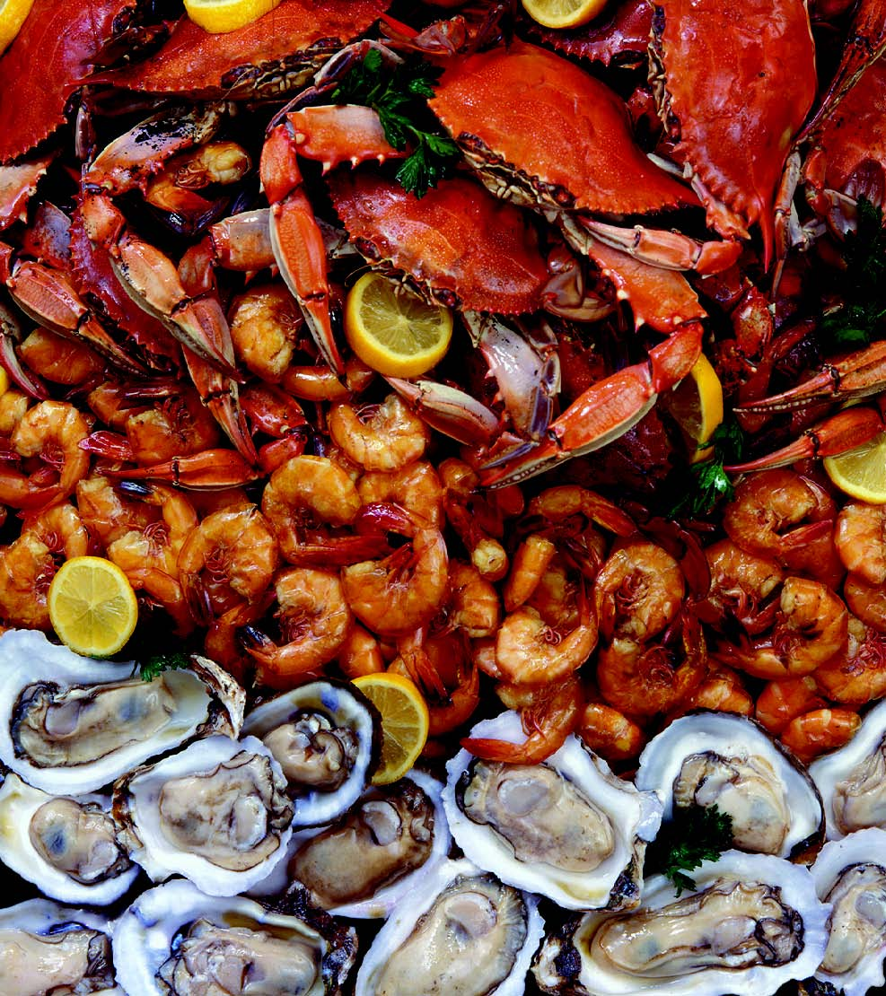
成立于2001年，
经过18年的发展，国联水产成为中国最大的水产供应商
Unit: 100 million RMB

Slide 10
全产业链运作模式保证供应链的安全和稳定，可追溯性，可持续发展
育苗
02
养殖
01
03
孵化
Prawn
加工
Crawfish
Tilapia
06
04
研发
05
国际国内贸易
从孵化-育苗-饲料-养殖-生产-市场的全产业链。

Slide 11
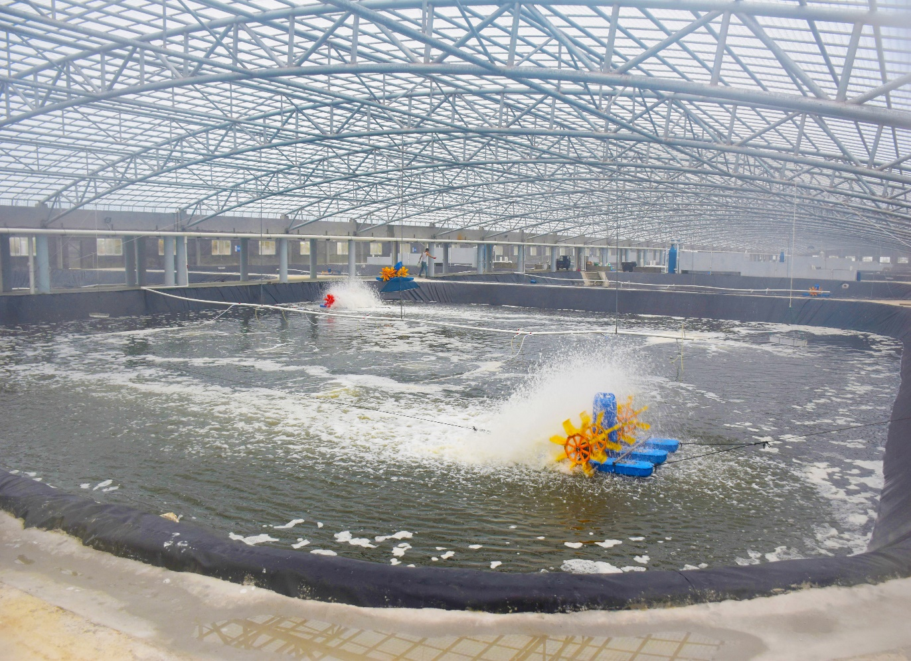
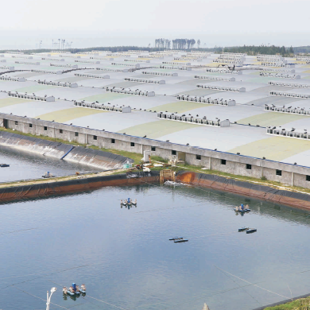
工厂化养殖模式，养殖标准化，保证安全和可持续
稳产高产
High production
生物调节
Biological regulatory
集约养殖
Intensive
工业化养殖
Industrial Aquaculture
节水处废
Environment friendly
贴近市场
Close to market
Notes:
突出4个全球采购办事处（掌控产地的实时价格、质量监控、稳定供应）、印度有个工厂、越南和印度、印尼战略合作伙伴、采购品类（黑虎虾、红虾）

Slide 12

全球供应链，保证安全和可持续供应
全球供应链网络
2018年成立全球供应链
1
从15个国家采购，例如阿根廷、智力、厄瓜多尔、印度、印尼、马来西亚、新西兰、泰国、越南等。
2
设立在越南、印度、南美和东南亚的分子公司确保供应质量的稳定以及行情分享。
越南
北美办事处
越南分公司
印度
3
布局越南、印度和印尼的战略合作伙伴。
南美办事处
厄瓜多尔
印度办事处
4
采购品类包括白虾、老虎虾、阿根廷红虾、龙虾、巴沙鱼等。
阿根廷
5
2019年投资印度加工厂ROYALE MARINE IMPEX PVT. LTD.
Notes:
突出4个全球采购办事处（掌控产地的实时价格、质量监控、稳定供应）、印度有个工厂、越南和印度、印尼战略合作伙伴、采购品类（黑虎虾、红虾）

Slide 13



智能化引领行业，构建“1+5+N”制造体系，标准化协同
工业4.0
食品智造
No. 1
N
外协工厂
OEM Factories
自动化生产设备
Automatic
ERP等信息管理系统
Information management system
5G
海洋食品智造
中央厨房
Intelligent manufacturing
central kitchen
工信部《2018年智能制造综合标准化与新模式引用项目》
MIIT Intelligent Manufacturing Project
5
自有工厂
Own Factories
1
新工厂
New Factory
70%
60%
13.7%
自动化程度
Automation
单体增长
Increase
内部收益率
Internal Rate
Notes:
谈到智能化新工厂，这正是今天活动的主角。
公司历来重视工业制造能力，牢牢地把根扎在实业领域，不断探索传统生产模式的转型升级。新工厂导入工业4.0的设计理念，引进先进的自动化生产设备，结合ERP等信息管理系统，融合5G试点示范项目，实现了由水产品加工到海洋食品智能化制造的提质增效，由水产加工厂到“中央厨房”的转型升级。新工厂既满足了大规模批量化订单的需求，又保留了一定的柔性制造能力，以适应部分客户的个性化、定制化需求。【具体指标，人工环节减少、产能增加，达产后内部收益率为13.7%】
目前，公司已形成以智能化工厂为核心、自有工厂为辅助、外协工厂为配套的“1+5+N”多层次制造体系，一方面，以智能化工厂为标杆，不断优化高品质、深加工、低成本、绿色环保的现代制造模式，引领行业发展方向；另一方面，新工厂将开放合作，按照“统一编号、统一工艺、统一计划、统一品质”的模式，向各层次伙伴开展技术和管理输出，提升行业发展水平。
此外，新工厂作为广东省现代农业产业园的主体，势必带动周边农户、加工厂和饲料厂等参与主体协调发展。

Slide 14
智能化引领行业，建立“1+5+N”生产体系，标准化生产
Notes:
加个视频

Slide 15
加工

Slide 16




食品安全综合质量管理体系
01
  生产管理
  产品预检测和收货检测
  批次管理
  成品检测+立体冷库
  原料管理
  自有+备案养殖场
  供应商年度评估
食品安全综合质量管理体系
02
04
  认证
  质量管理体系国际认证
  国家认可CNAS实验室
  OEM管理
  OEM 工厂准入
  质量标准 + 质量管理输出
  年度评估
03
Notes:
等更新

Slide 17
可追溯系统
CRM checking the product lot#
Raw material receive report
Container loading check
Supplier ID
Microbial inspection report
Raw material Medicine residue report
Farming report
Medicine residue report
Farm monitor report:
By government
Receiving report
Metal detector report
Farming operation records
Product lot report in work shop
Water metal inspection report

Slide 18
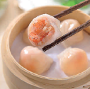
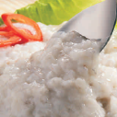
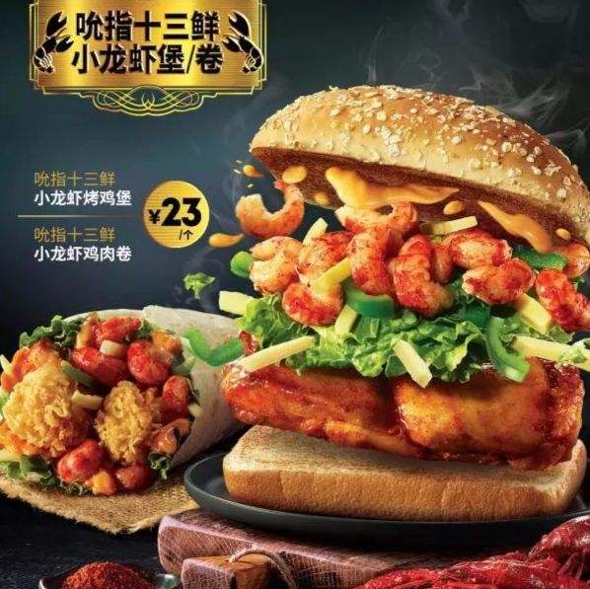
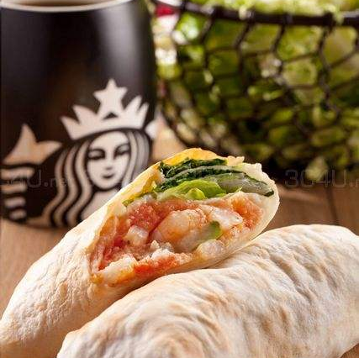
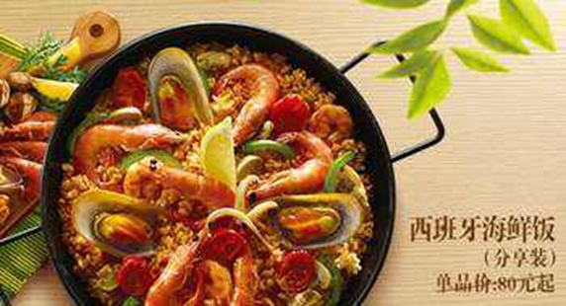
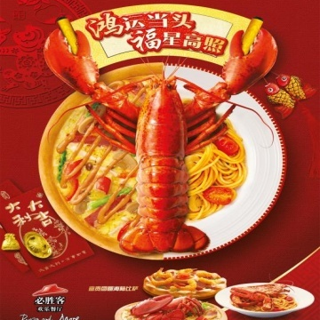
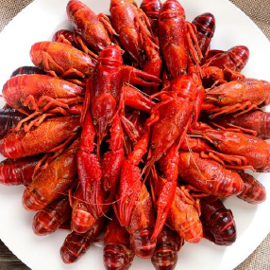







产品研发，预制菜品和调理食品，解放后厨，为客户创造价值
共开发了15款知名菜品，包括火锅系列，快煮系列，调理系列
我们在上海和湛江有两家研发中心
和多家合作伙伴共同配合研发
预制菜品和调理食品，解放后厨

Slide 19
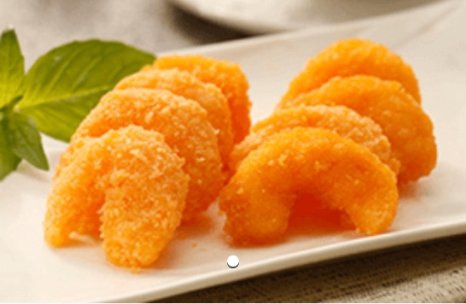
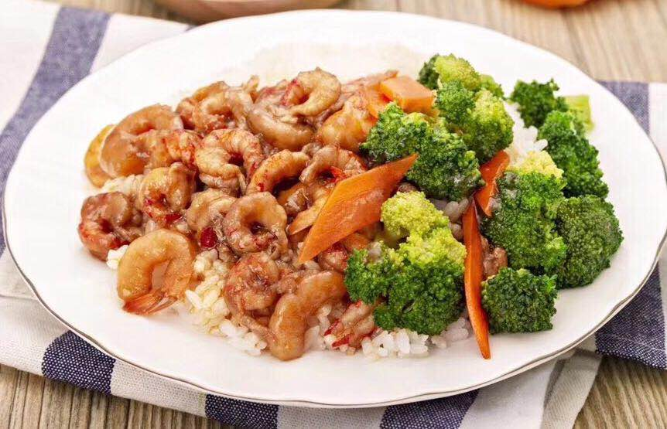

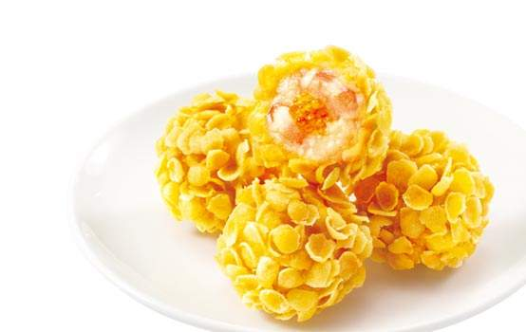
最好的产品研发，为客户创造价值

Slide 20
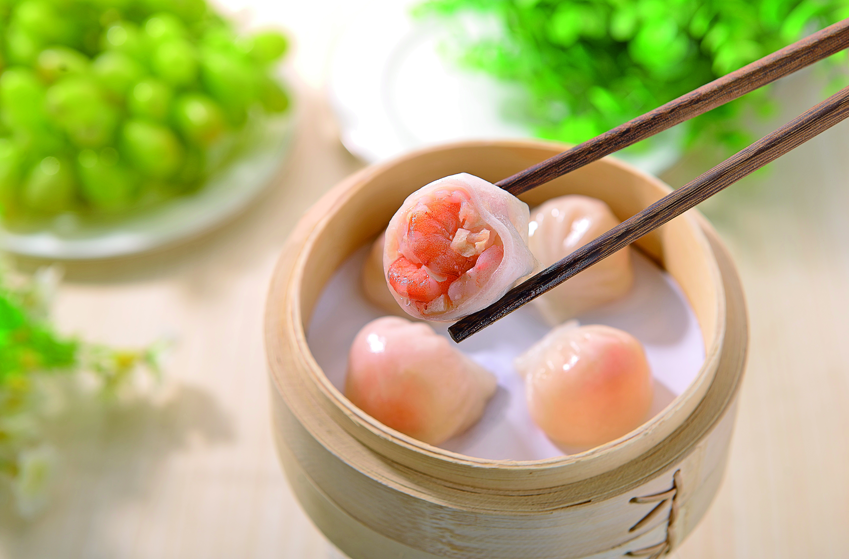
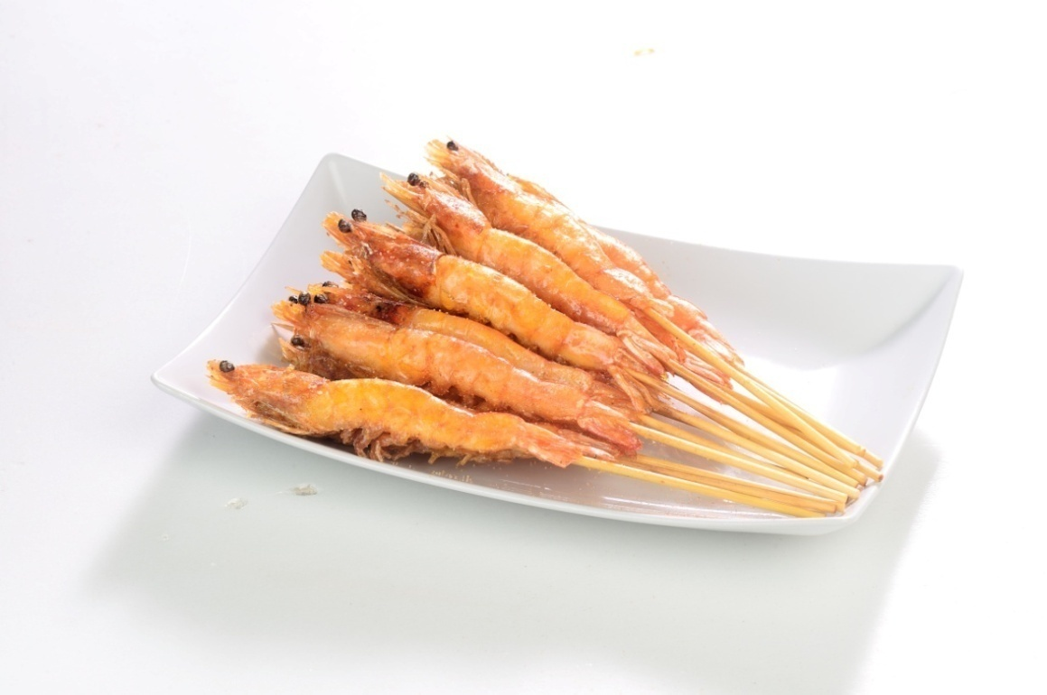
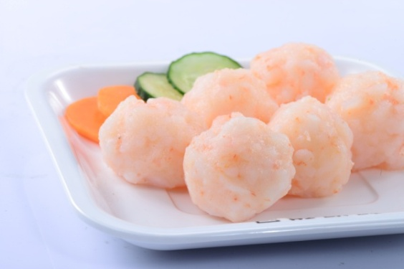
最好的产品研发，为客户创造价值

Slide 21
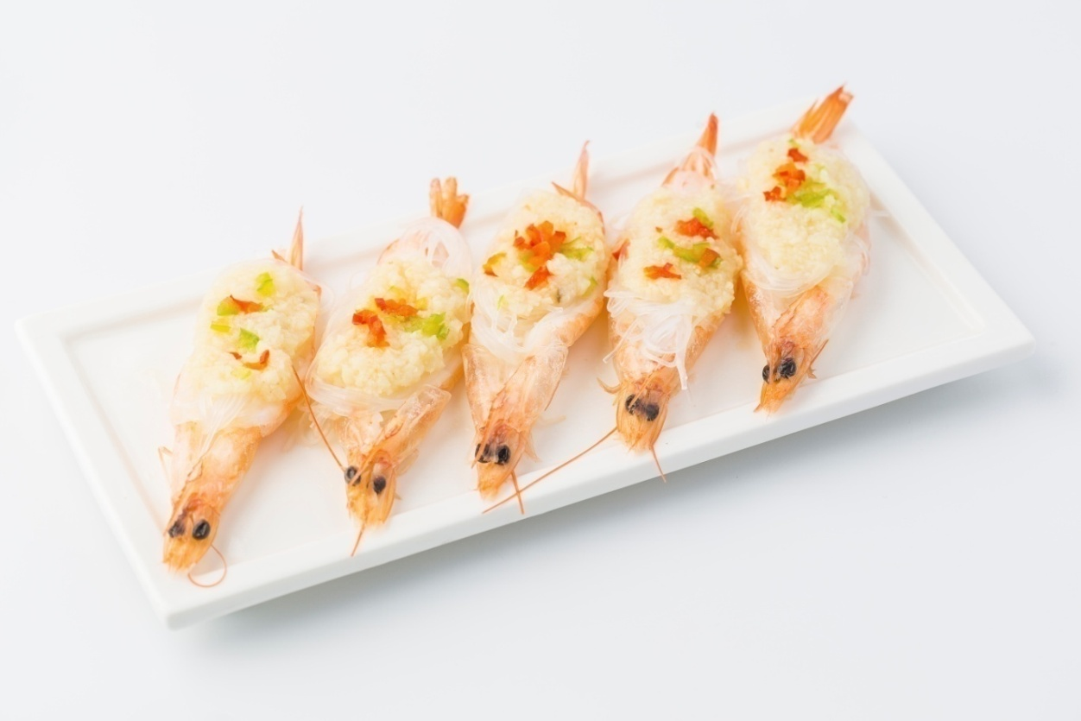
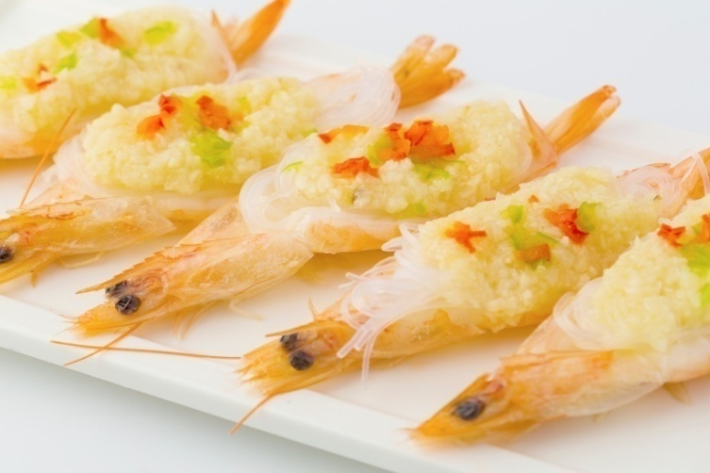
最好的产品研发，为客户创造价值

Slide 22
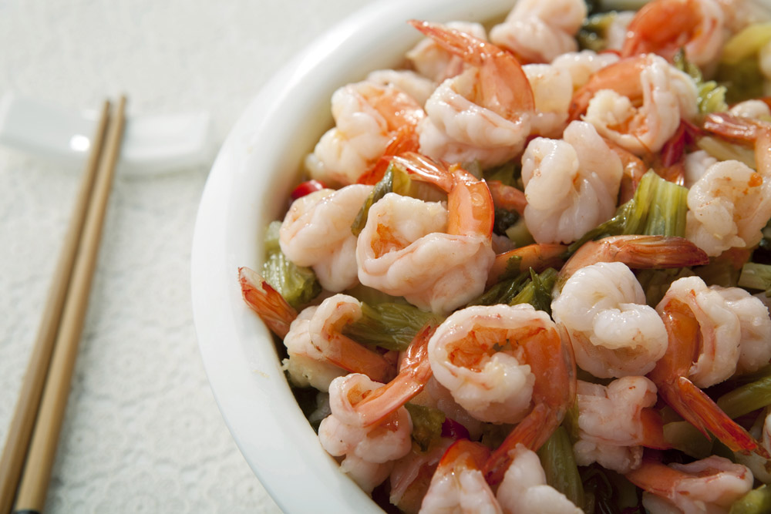
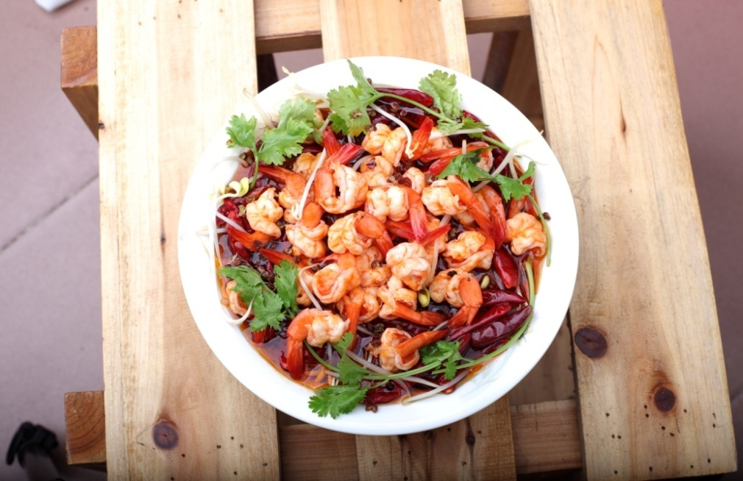
最好的产品研发，为客户创造价值

Slide 23
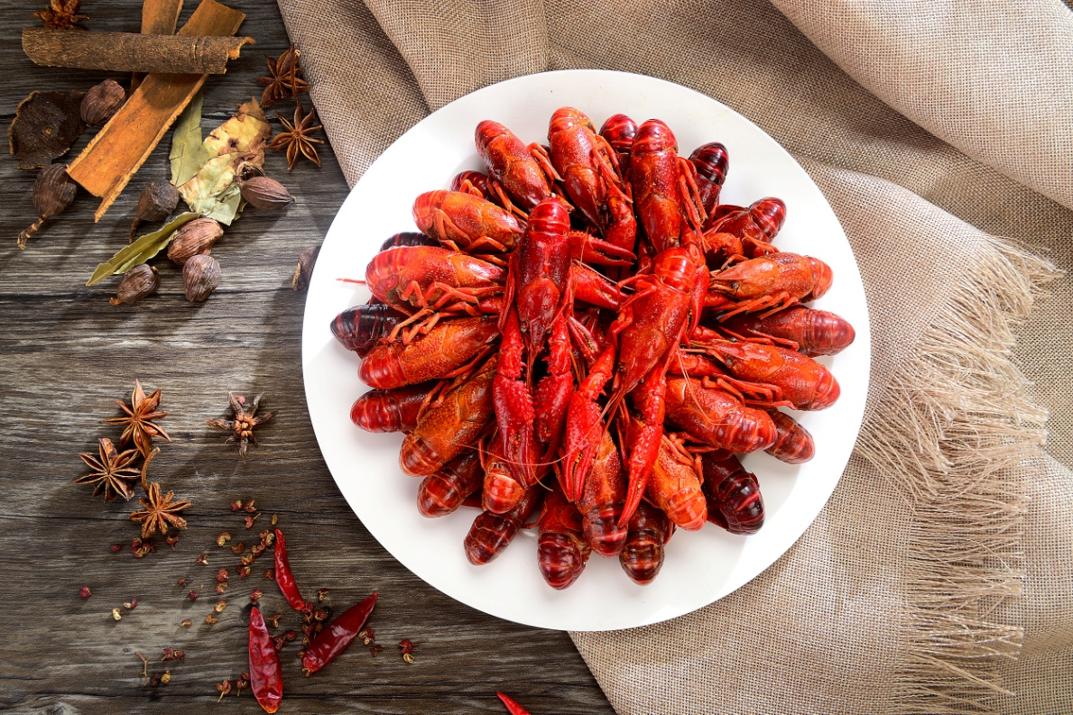
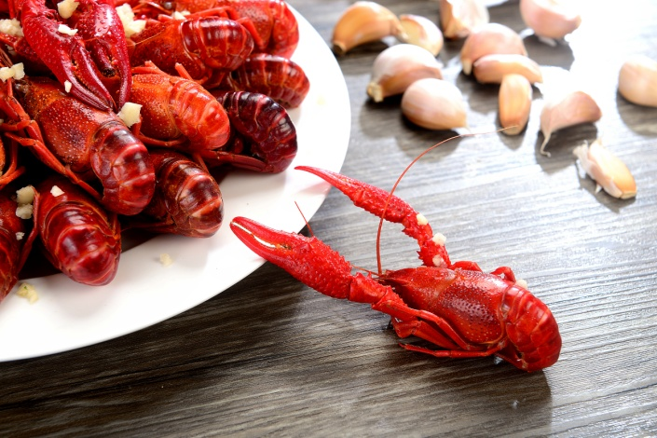
最好的产品研发，为客户创造价值

Slide 24
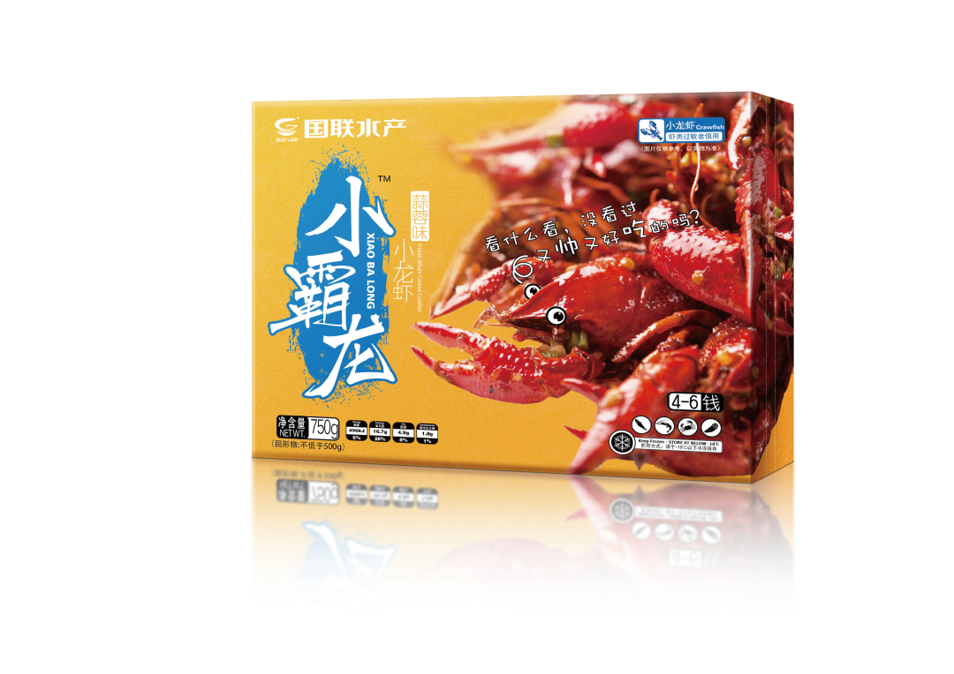
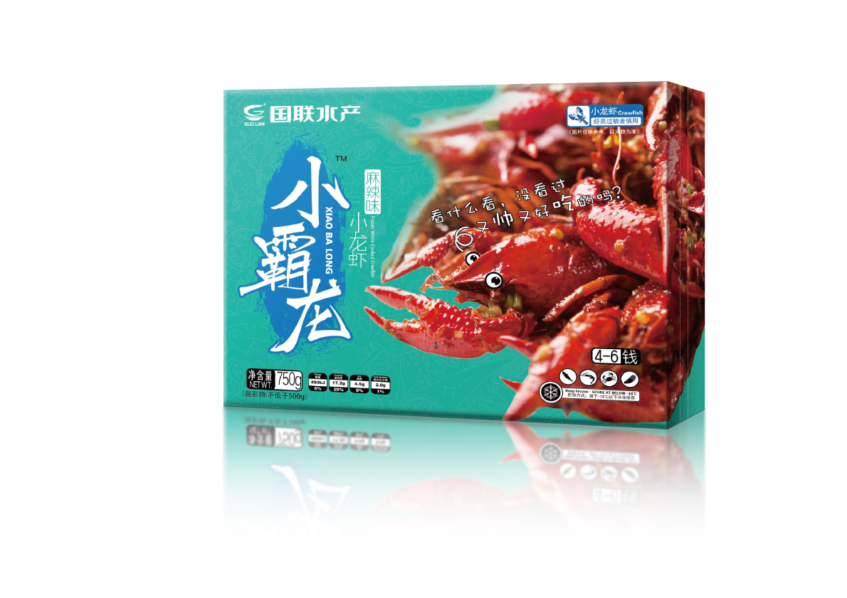
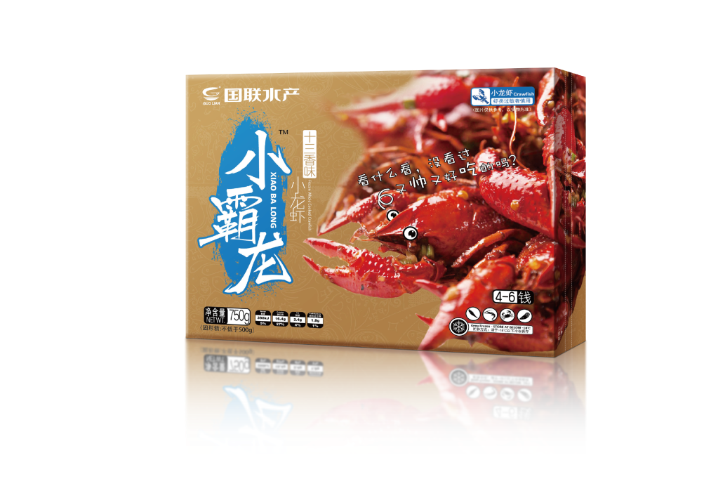
最好的产品研发，为客户创造价值

Slide 25


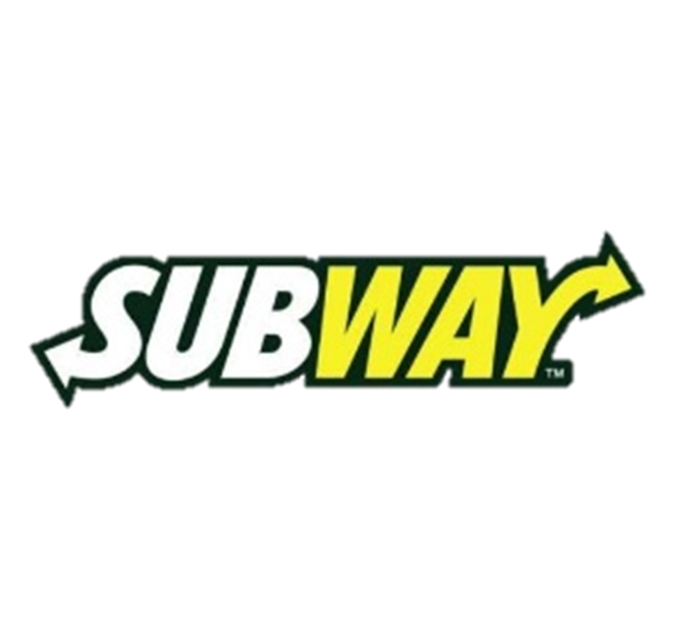
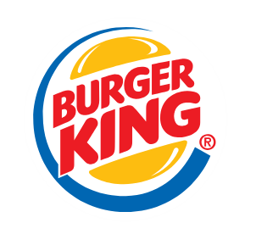






多年来服务多家大客户
600 stores
896 stores
8700
stores
1100 stores
1000 stores
900 stores
500 stores
250 stores
700 stores
多年来，我们为多家大客户提供产品，包括 YUM (8700 stores), 呷哺呷哺(1000 stores), 海底捞 (550 stores), 汉堡王(1100 stores), Domino’s Pizza (250 stores), 赛百味 (900 stores), 沃尔玛(896 stores), 永辉超市(600 stores), 红龙虾 (700 stores) etc.

Slide 26



公司愿景
打造全球最具影响力的海洋食品企业！
公司使命
为人类提供健康海洋食品！

Slide 27
THANKS
Share and win-win
Guolian Aquatic
www.guolian.cn

